Slide 1
Menu Creation Support System
Considering User eXperience
Based on Multiobjective Optimization
Yurie Okuhara
2010022122@campus.ouj.ac.jp
Informatics The Open University of Japan

Slide 2
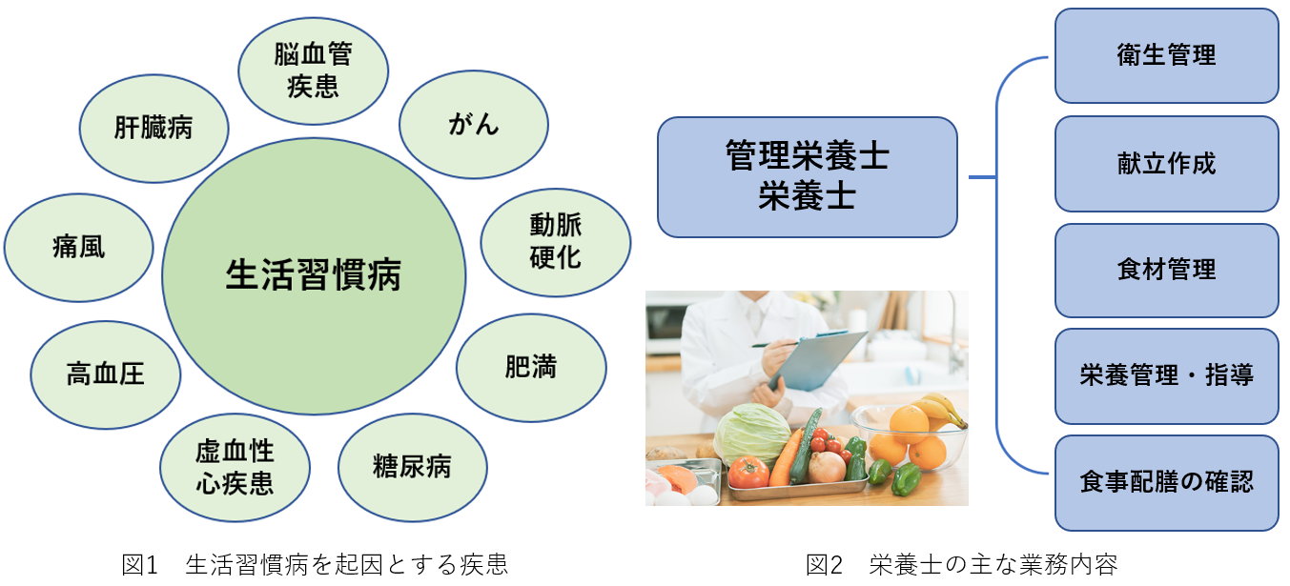
本研究の背景
近年，生活習慣病を患う人々が増加している．生活習慣病とは「食習慣，運動習慣，
休養，喫煙，飲酒，ストレスなどの生活習慣を原因として発症する疾患の総称」のこ
とであり，深刻な疾患に深く関与している．これを防ぐためには，過度な喫煙や飲酒
を控えることや，しっかりと栄養を食事から摂取することが重要視されている．ま
た，学校給食や病院食の現場で献立作成業務を担当している栄養士は，摂るべき栄養
素の計算や，食事にかかる金額などを設定する作業を，繰り返し見直す必要があるた
め，献立作成の負荷は高いことがわかる．

Slide 3
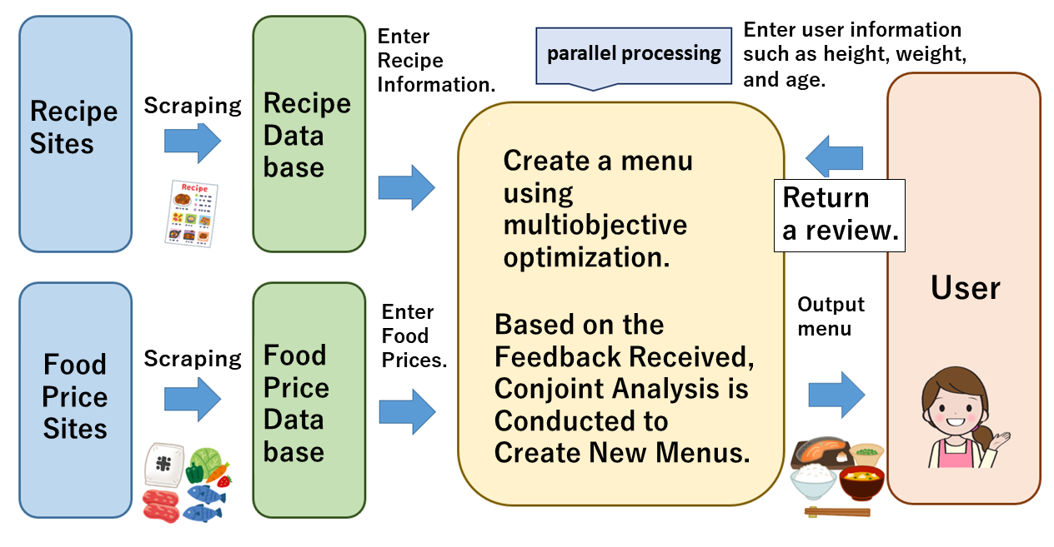
本研究の目的
そこで，健常者だけでなく，生活習慣病やアレルギーを持っていて制限食を必要とす
る人でも摂るべき栄養素やカロリーが満たされた献立作成をコンピュータによって自
動的に行うシステムを提案する．ユーザーが評価をフィードバックすることでUser eXperienceの観点からの評価を推定して付与しユーザーに提供する.

Slide 4
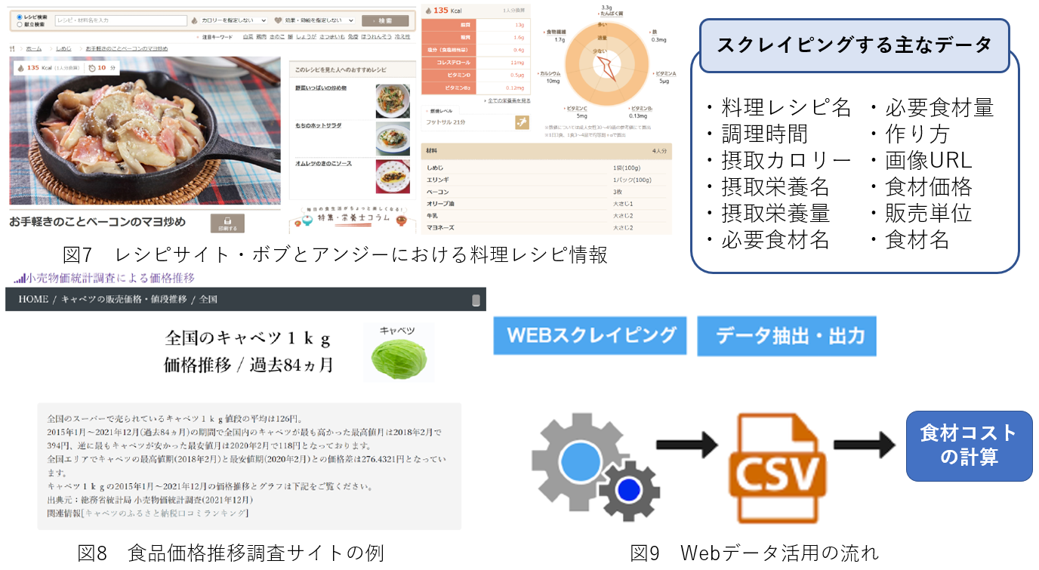
Web上のレシピデータを活用
レシピサイト「ボブとアンジー」から，主菜と副菜カテゴリに含まれる料理と，朝食
でキーワード検索した料理レシピデータ（必要材料，摂取栄養量，カロリーなど）を
スクレイピングし，食品価格動向を調査しているサイト「小売物価統計調査による価
格調査」から様々な食品とその価格データをスクレイピングする．次に，料理レシピ
データの食材と食材価格データの食材を照らし合わせて食材コストを計算する．

Slide 5
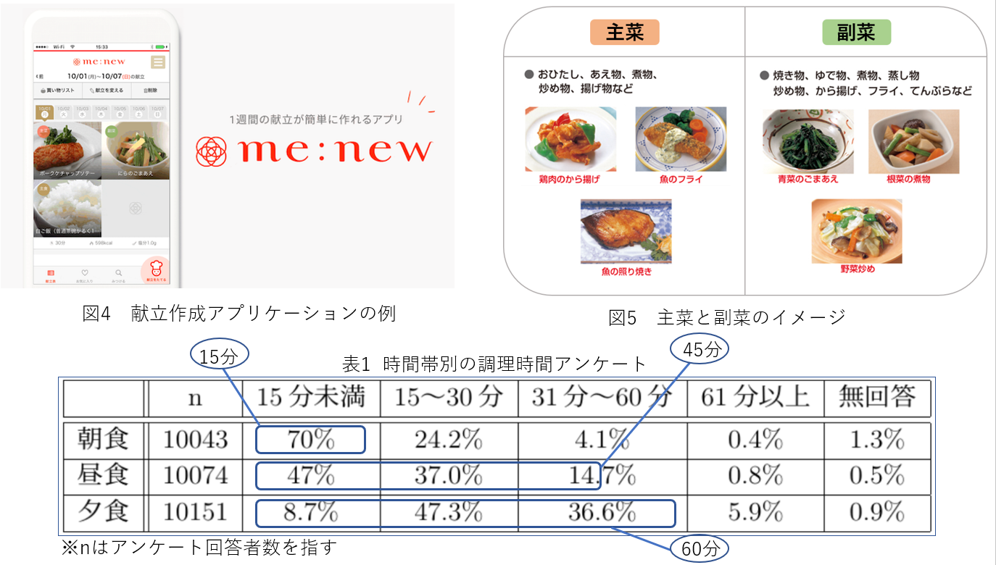
自動献立作成支援システムの概要
自動献立作成支援システムとは，献立を自動で生成することができるシステムであ
る．献立を構成する要素として主菜と副菜を用意する．また，時間帯別の調理時間ア
ンケートを数値実験の参考にする．

Slide 6
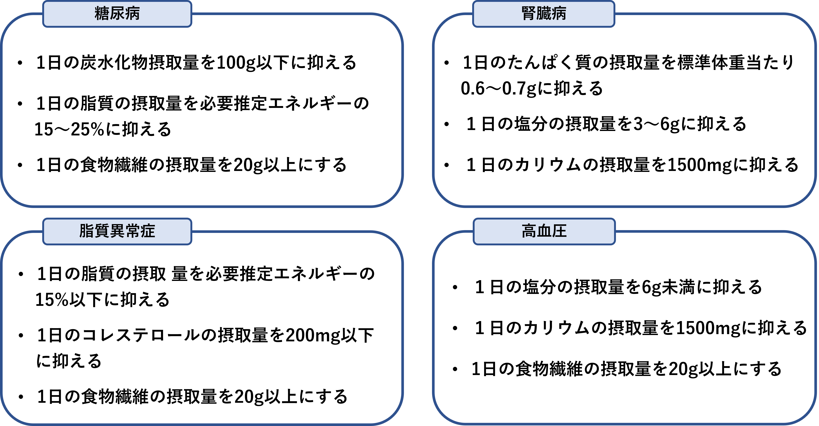
健康のための制限食の考慮
人によっては制限食を考慮しなければならない．制限食とは，個人の健康状態，病気
の状態に合わせてカロリーや摂取栄養素などを制限する食事のことである．病気の種
類にあった制限食を摂ることで病気の症状を改善することができる．また，病気にか
かっていなくても生活習慣病を予防することができる1．

Slide 7
IIIIII
・I like
・
・

Slide 8
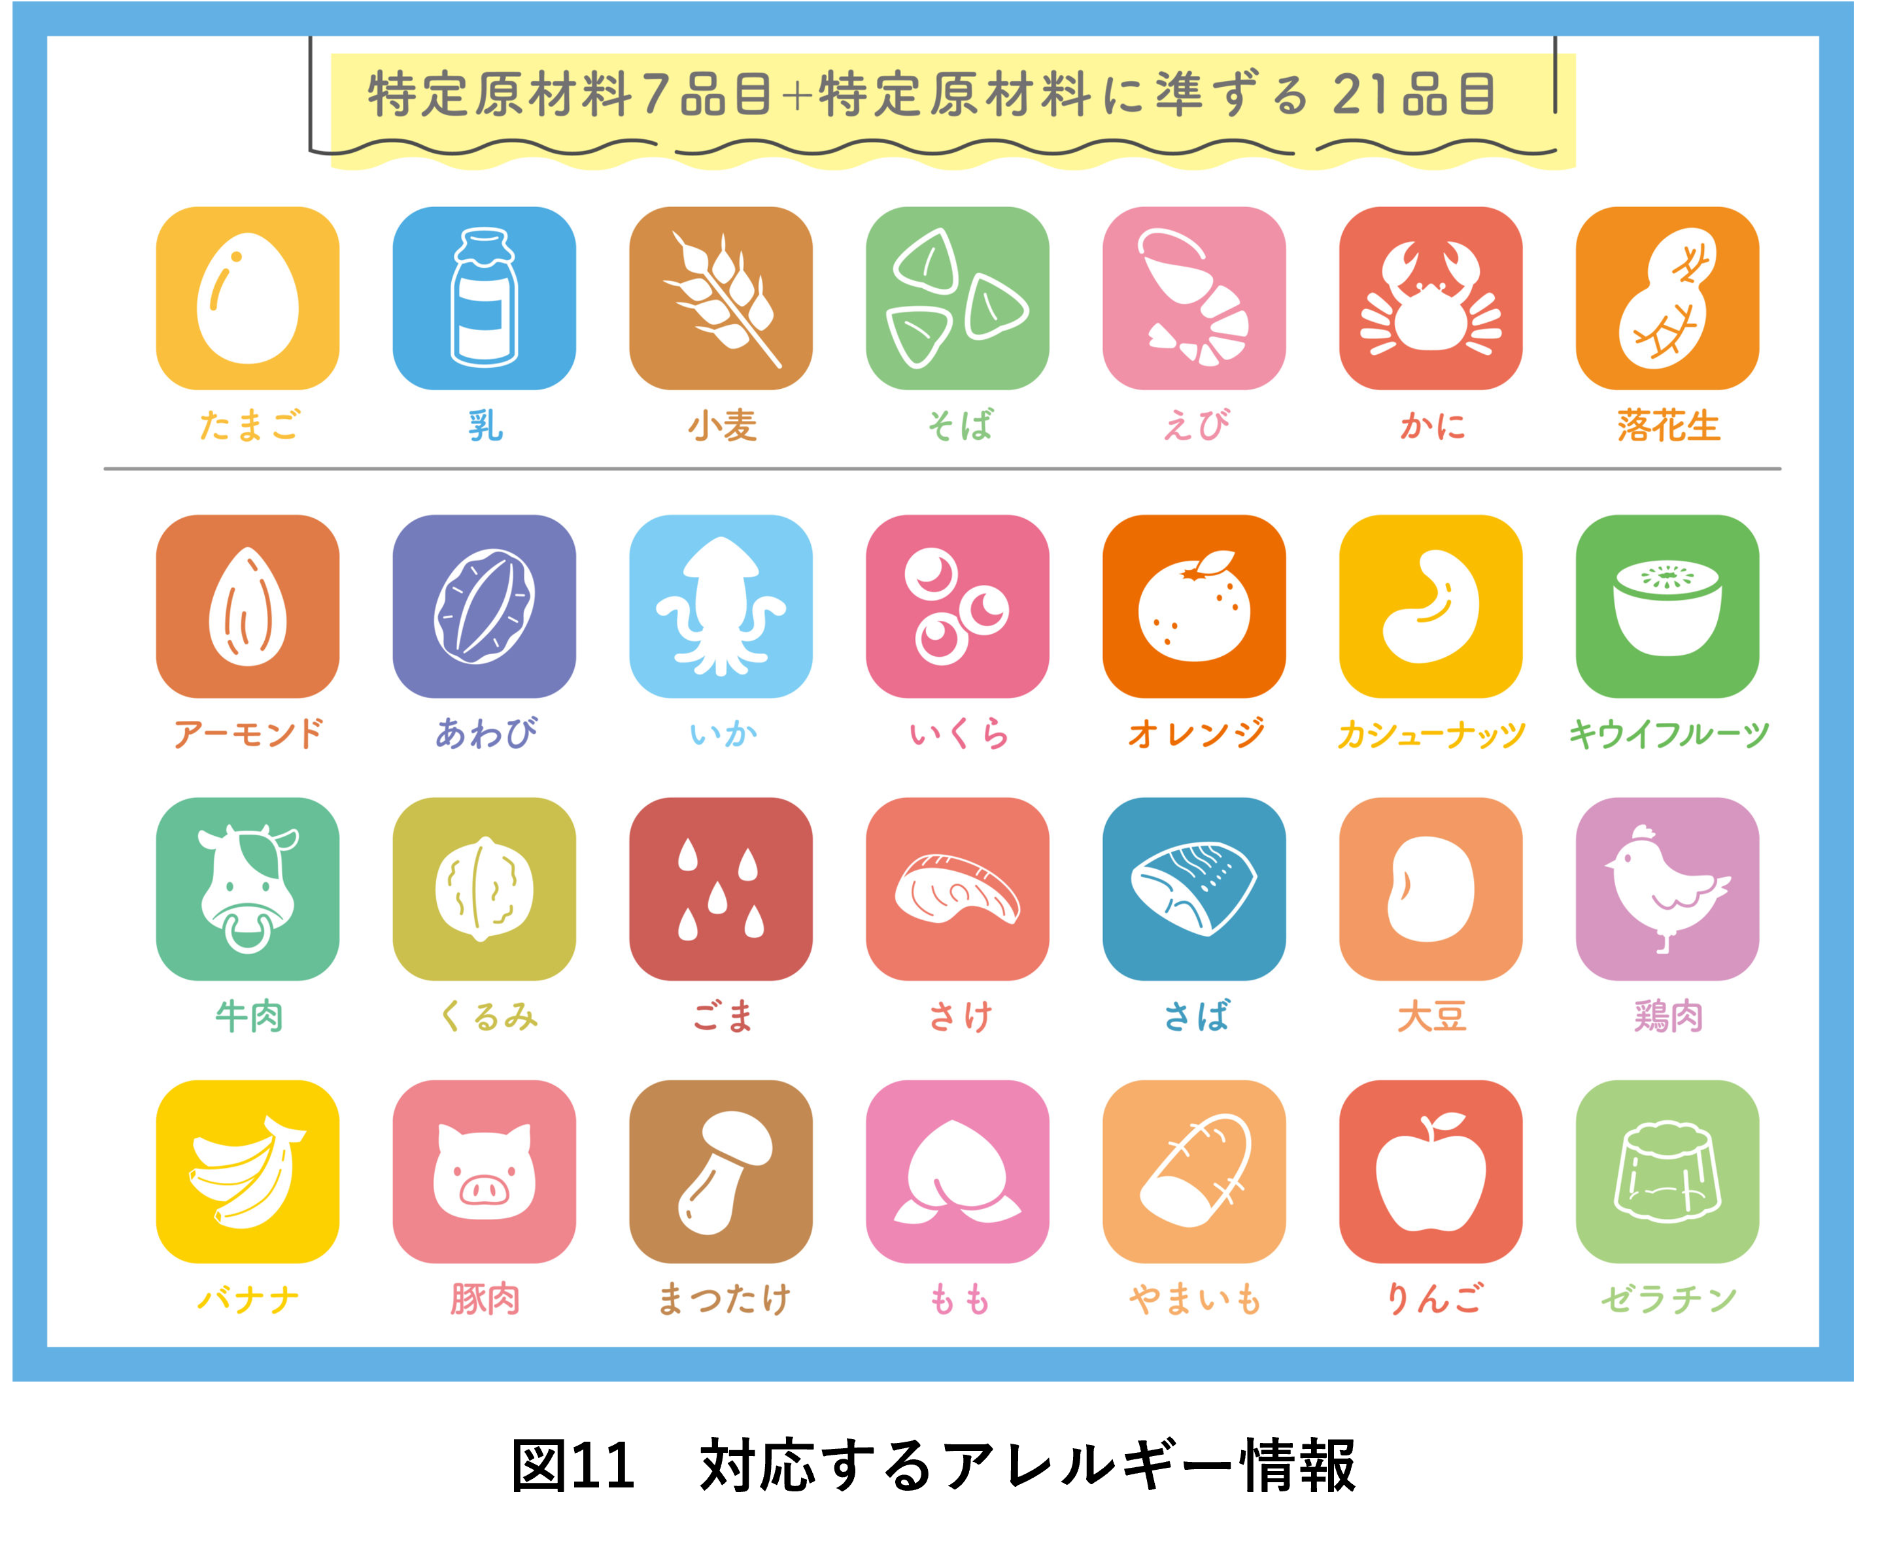
健康のための制限食の考慮
アレルギーの項目は過去に一定の頻度で血圧低下，呼吸困難又は意識障害等の重篤な
健康危害が見られた症例が見られる「特定原材料等」に指定されている28 品目を対
象とする2．

Slide 9
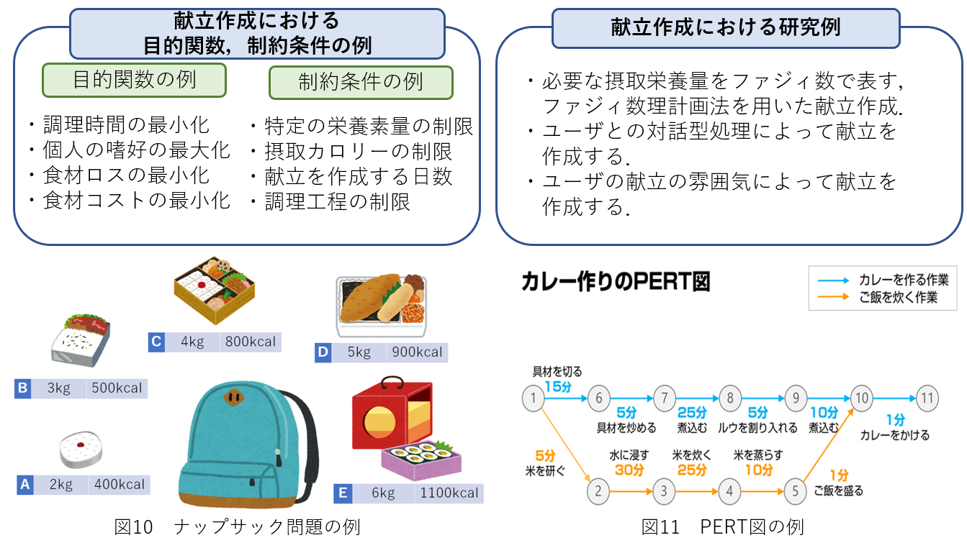
多目的最適化による自動献立作成
献立作成システムは，決められた制約条件の中で，目的関数を最大または最小となる
パラメータの，組み合わせの解を探索する，組み合わせ最適化問題として捉えられ
る．献立作成における制約条件として，何日分の献立を作成するか，カロリーをどの
くらい制限するか，などが挙げられる．また，目的関数として，調理時間の最小化や
個人の嗜好の最大化などが挙げられる．

Slide 10
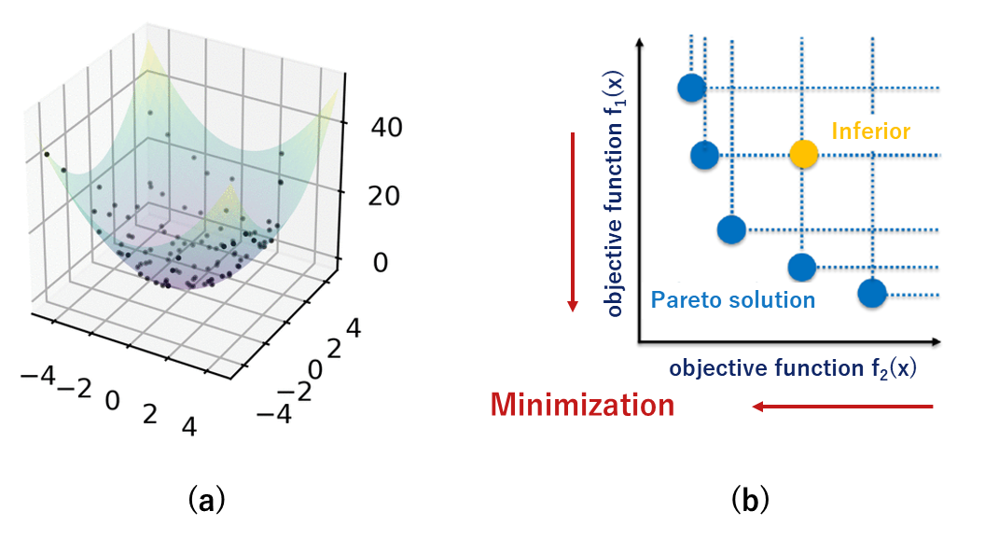
多目的最適化とパレート最適解
多目的最適化は，ある制約条件のもと，複数の目的関数を最大化，あるいは最小化す
る手法である．全ての目的関数を最大化，あるいは最小化するような最適解が存在す
るとは言えないため，パレート最適という概念を導入する必要がある．

Slide 11
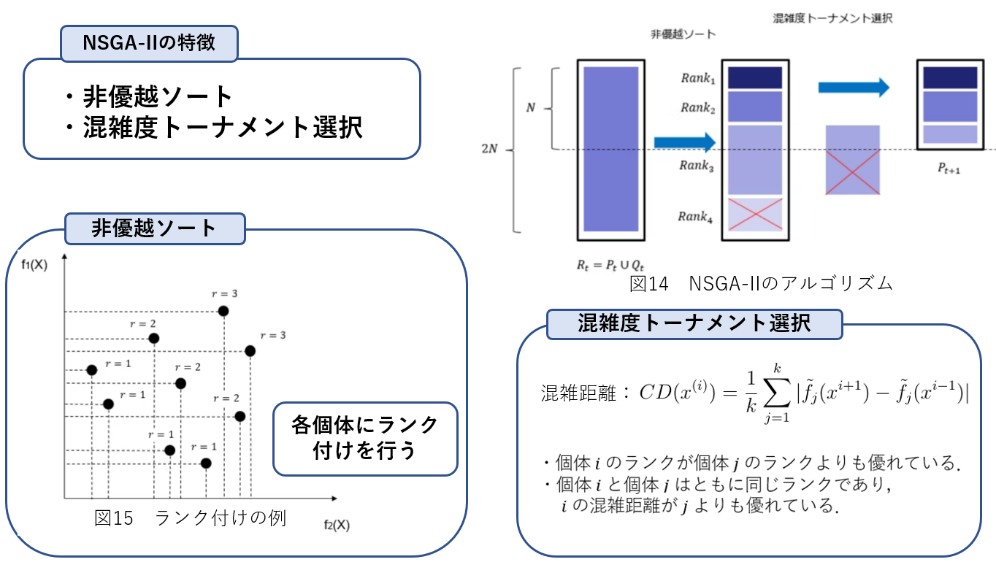
遺伝的アルゴリズムによる多目的最適化
多目的最適化問題を解く手法として，NSGA-II を用いる．これは，遺伝的アルゴリズ
ムを多目的最適化問題に拡張したものであり，非優越ソート，混雑度トーナメント選
択といった特徴を持つ．

Slide 12
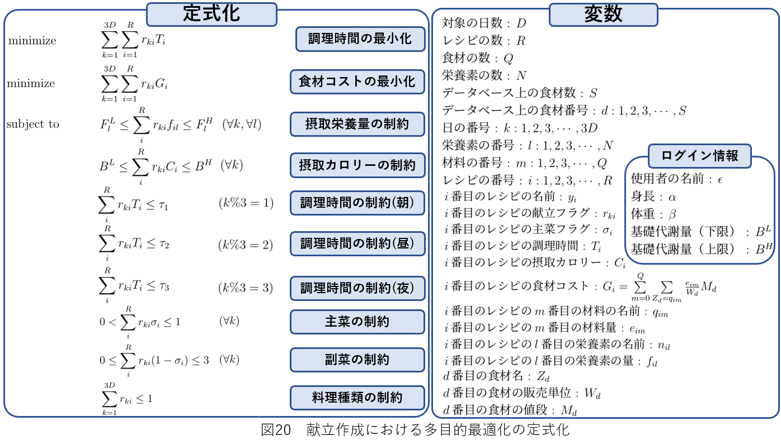
UXを考慮したパレート最適な献立
献立に含まれる料理の調理時間の最小化と，料理の食材コストの最小化を目的関数と
し，摂取カロリーや摂取栄養量などを制約条件として多目的最適化を行い，パレート
最適な献立を出力する．

Slide 13
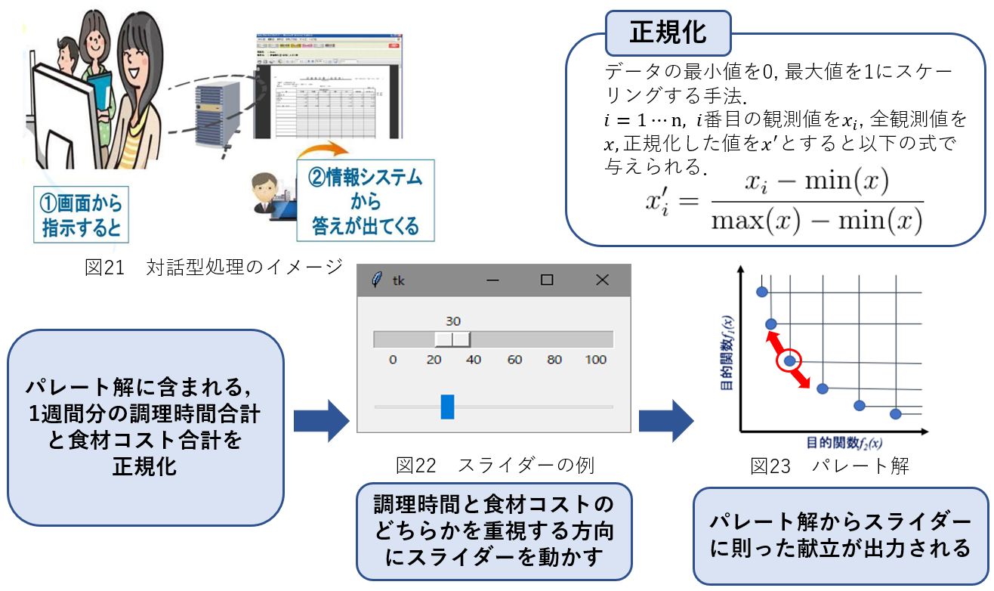
対話による最適な献立の提示
多目的最適化によって得られた，調理時間と材料コストが最小化されたパレート最適
解（レシピ）の中から，利用者が選択して献立を作成する際に対話型処理を行う．
Tkinter を用いて，0 に近づくほど調理時間の最小化を重視した献立を，1 に近づく
ほど食材コストを重視して最小化した1 週間分の献立を出力されるように設定するた
めのスライダーを作成する．

Slide 14
提案システムの構成

Slide 15
提案システムの構成

Slide 16
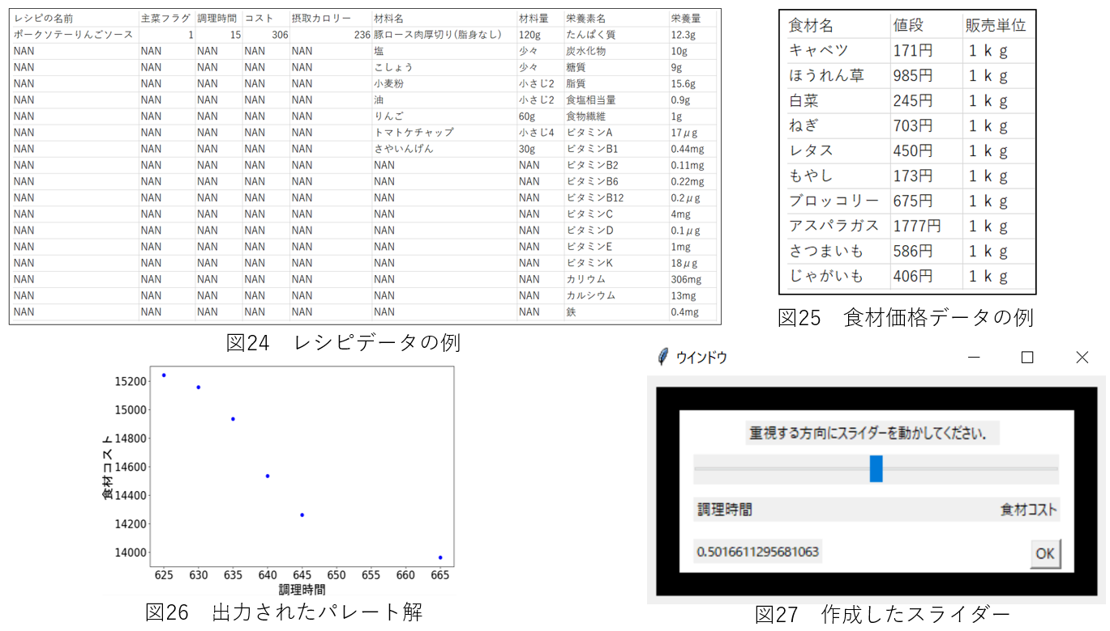
数値実験の概要
データベースに蓄積した，料理レシピ，食材の価格データの例を示す．また，実際に
作成した1 週間分の献立の，食材コストの合計と調理時間の合計を縦軸と横軸に設定
したパレート解と，対話型処理に用いたスライダーを示す．

Slide 17
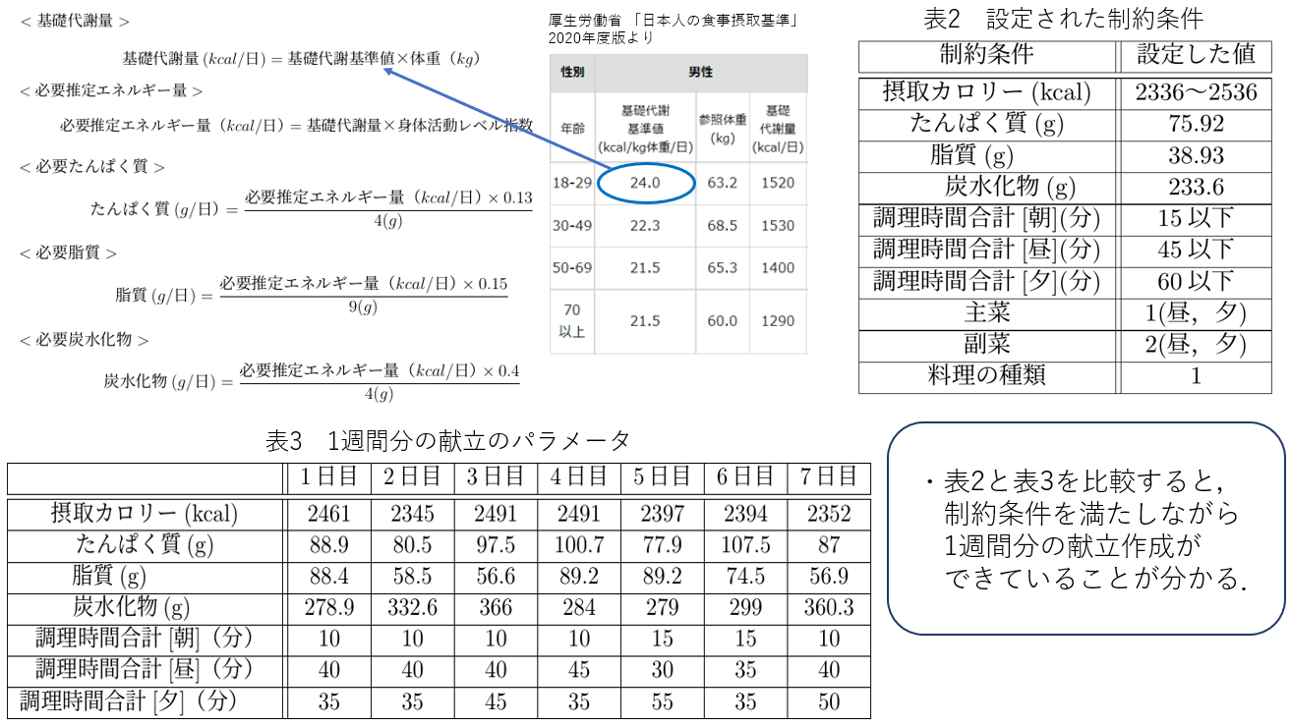
実験結果と考察
自分の身長を160cm，体重を58kg，年齢を23 歳，性別を男，身体活動レベルを普
通として入力とし，1 日に必要な推定エネルギー量を算出し，目的関数と制約条件に
基いて1 週間分の献立作成を行った結果を示す．

Slide 18
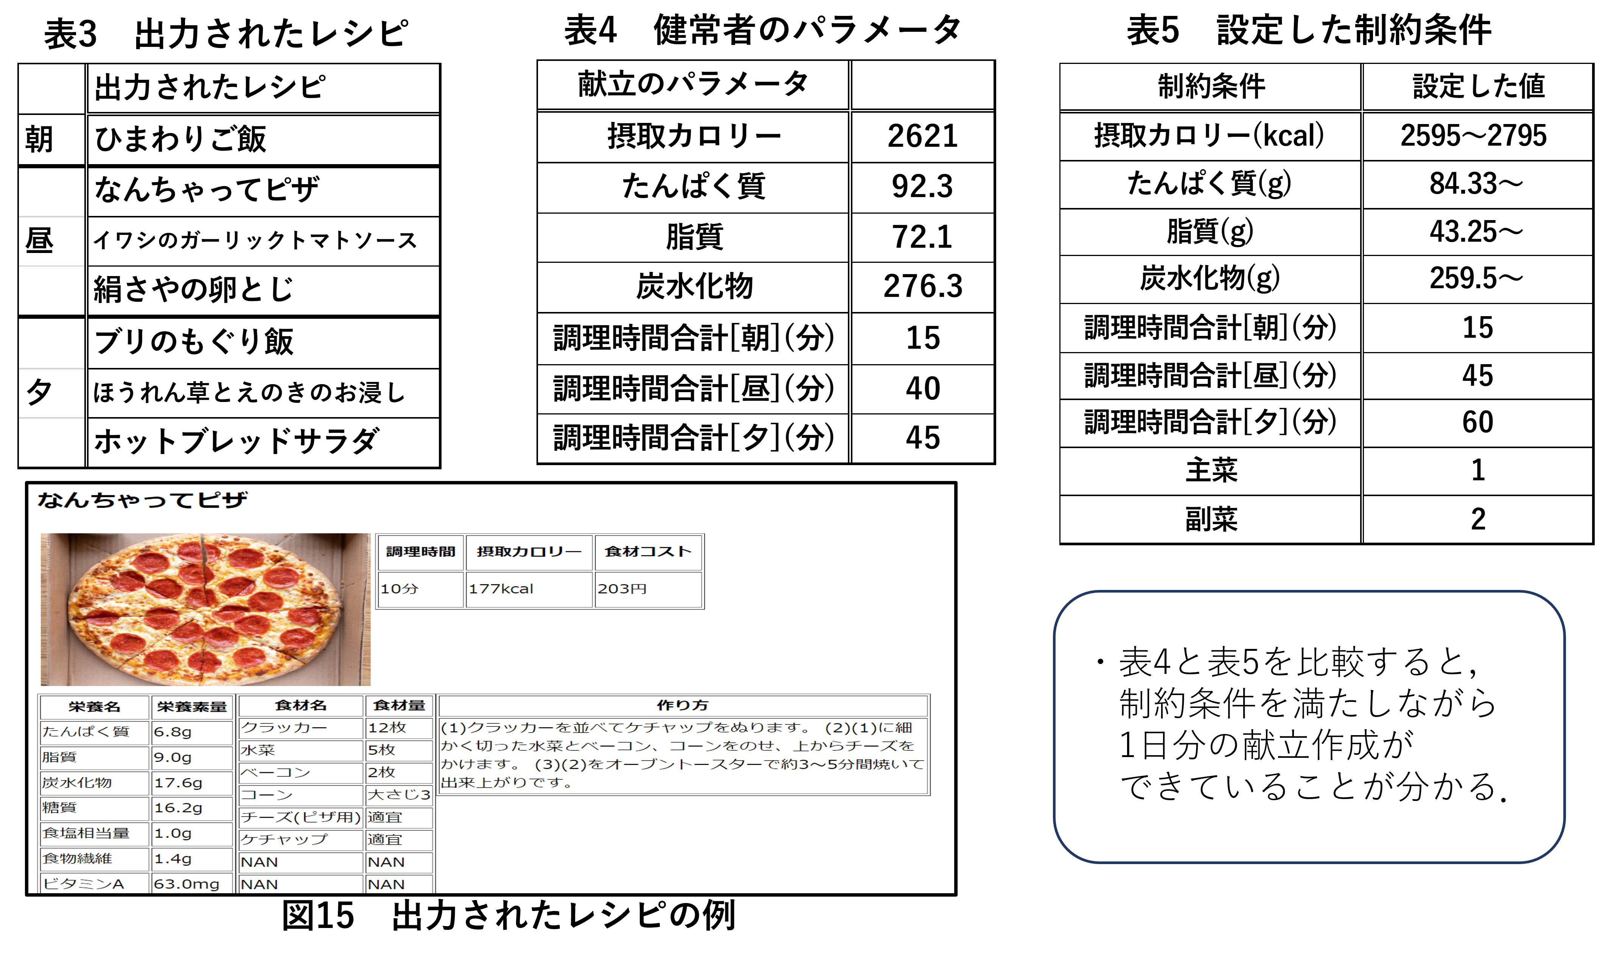
数値実験の結果（健常者）
身長を170cm，体重を67kg，年齢を22 歳，性別を男，身体活動レベルを普通とし
て入力とし，1 日に必要な推定エネルギー量を算出し，目的関数と制約条件に基いて
1 日分の献立作成を行った結果を示す．

Slide 19
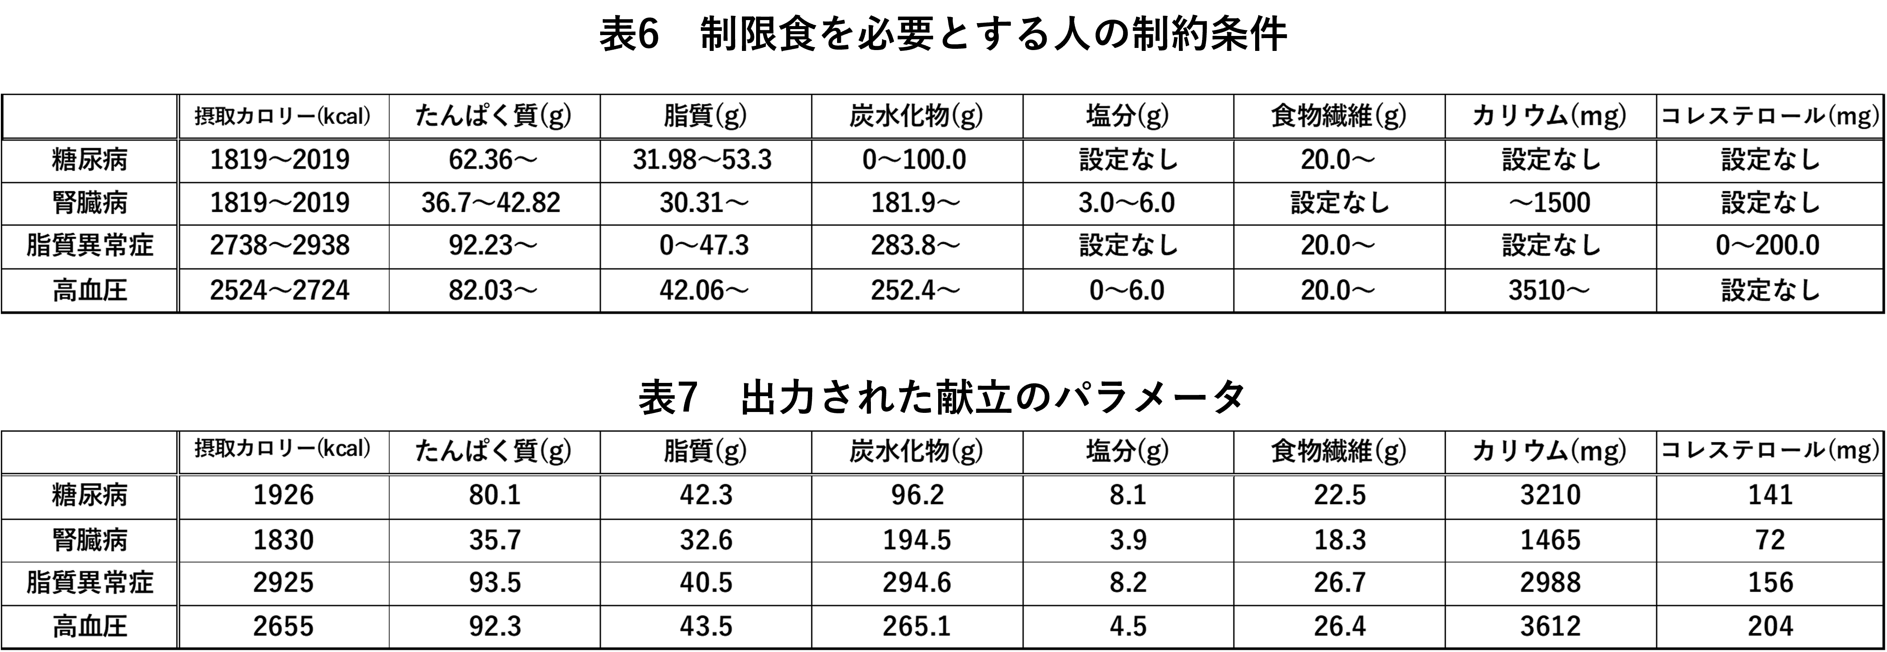
数値実験の結果（制限食）
各制限食を必要とする人のモデルとして，以下のユーザー像を想定した．
・糖尿病：年齢71 歳，性別男，身長163.1cm，体重61.18kg，身体活動レベル低い
・腎臓病：年齢70 歳，性別男，身長163.1cm，体重61.18kg，身体活動レベル低い
・脂質異常症：年齢45 歳，性別男，身長171.5cm，体重102.94kg
身体活動レベル低い
・高血圧：年齢37 歳，性別男，身長171.5cm，体重88.24kg，身体活動レベル低い
そのときの制約条件および出力結果を以下に示す．

Slide 20
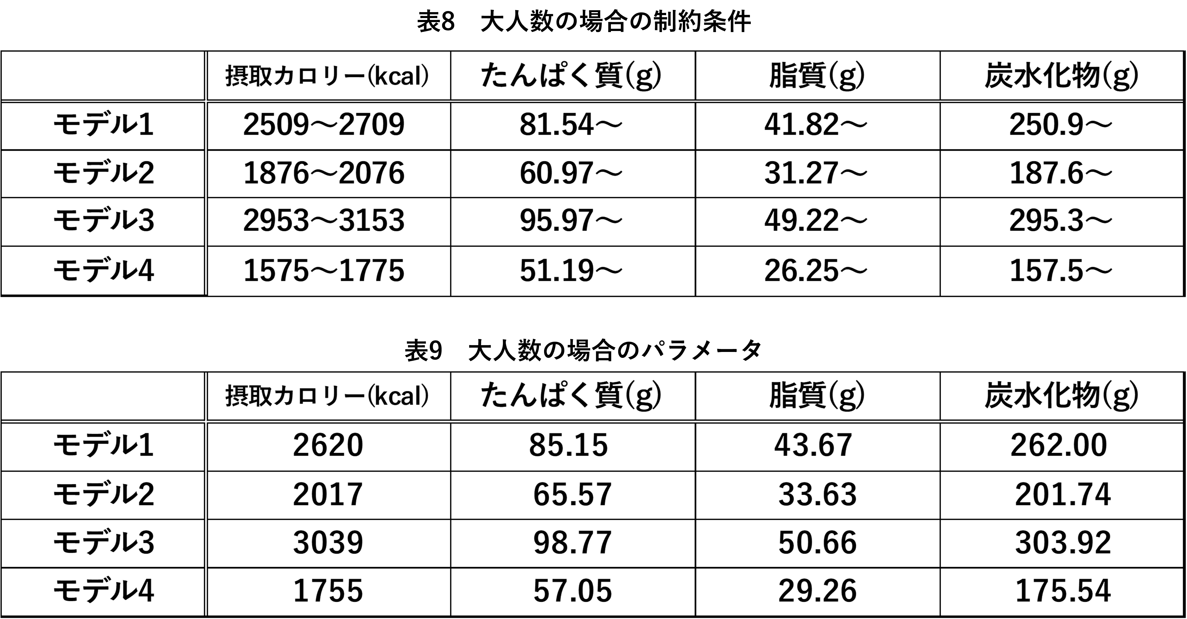
数値実験の結果（大人数）
大人数を想定した場合のモデルとして，以下のユーザー像を想定した．
・モデル1：年齢52 歳，性別男，身長170.8cm，体重70.4kg，身体活動レベル普通
・モデル2：年齢48 歳，性別女，身長158.3cm，体重55.2kg，身体活動レベル普通
・モデル3：年齢22 歳，性別男，身長172.6cm，体重64.0kg，身体活動レベル高い
・モデル4：年齢17 歳，性別女，身長154.8cm，体重47.2kg，身体活動レベル低い
そのときの制約条件および出力結果を以下に示す．

Slide 21
UXの結果

Slide 22
おわりに

Slide 23
Cerebral Vascular Disease
Cancer
Liver disease
Lifestyle-related diseases
Arteriosclerosis
Gout
Obesity
Hypertension
Ischemic heart disease
Diabetes
Fig.1. Diseases caused by lifestyle-related diseases.

Slide 24
Hygiene Management
Registered dietitian
nutritionist
Menu planning
Ingredient Management
Nutrition management and guidance
Confirmation of meal serving
Fig.2. Nutritionist's main duties.

Slide 25
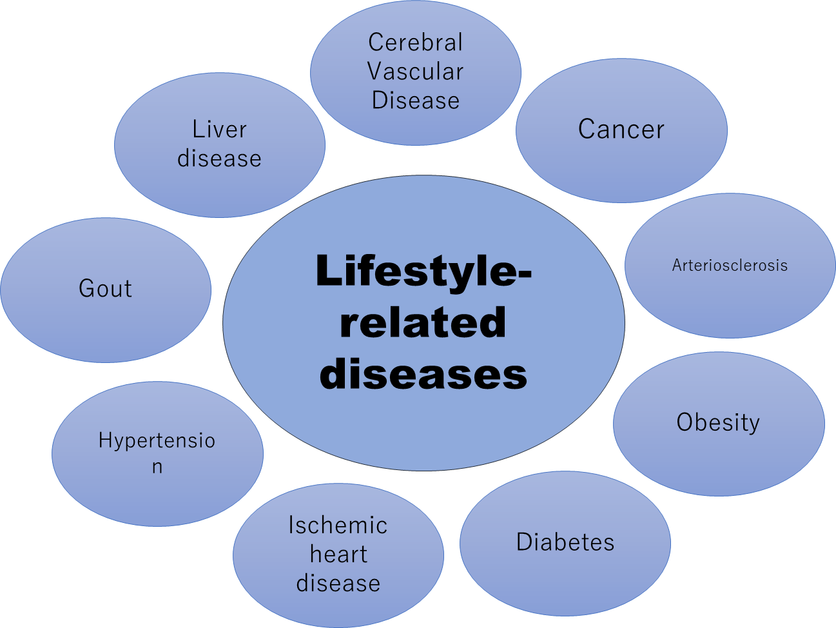
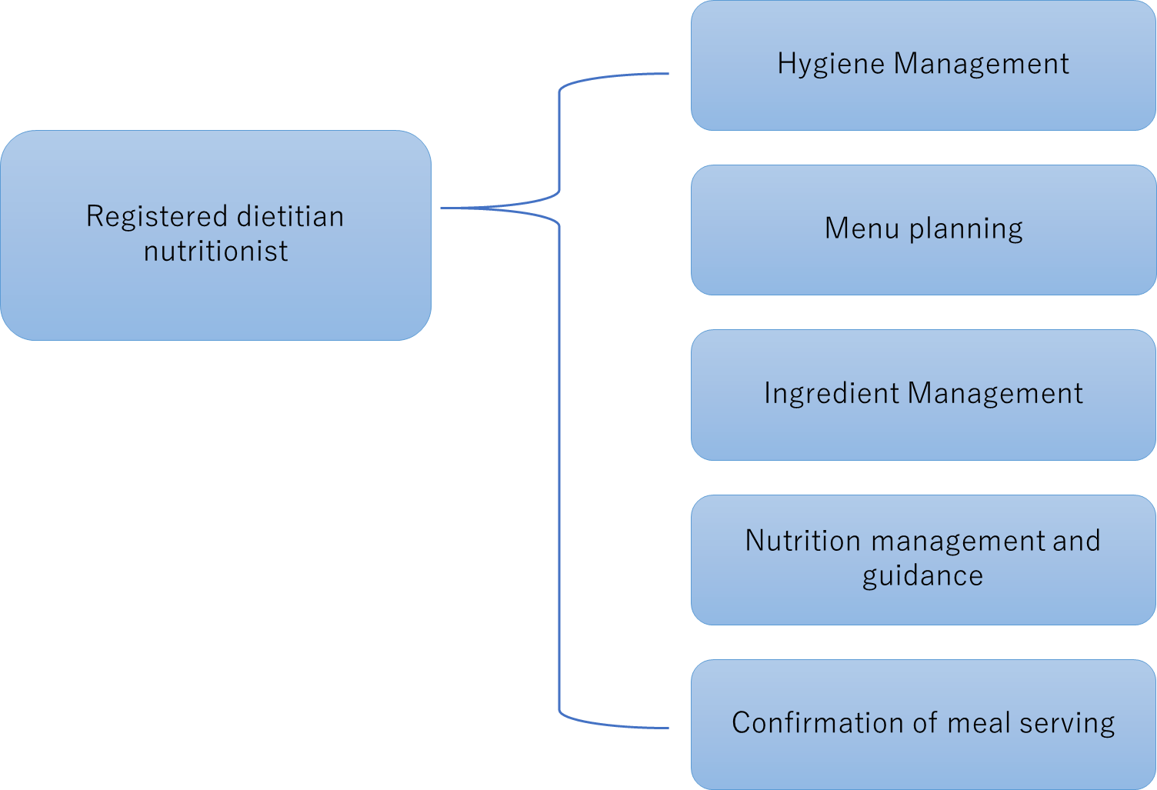
Fig.1. Diseases caused by lifestyle-related diseases.
Fig.2. Nutritionist's main duties.

Slide 26
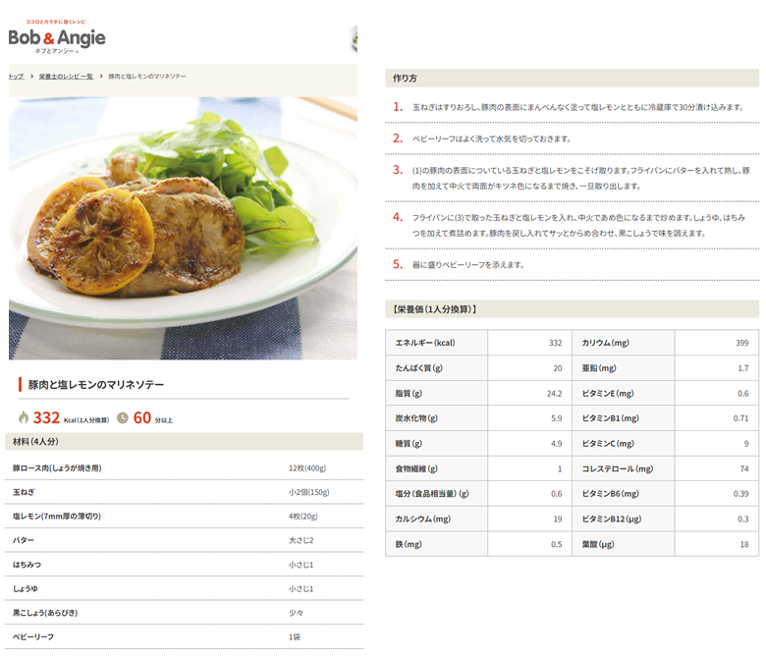
Main data to be scraped
Recipe Name
Way of making
Image URL
Food Price
Sales unit price
Ingredient name
Recipe Name
Cooking time
Calorie intake
Nutritional name
Nutrient intake
Fig.3. Images of a recipe site.

Slide 27
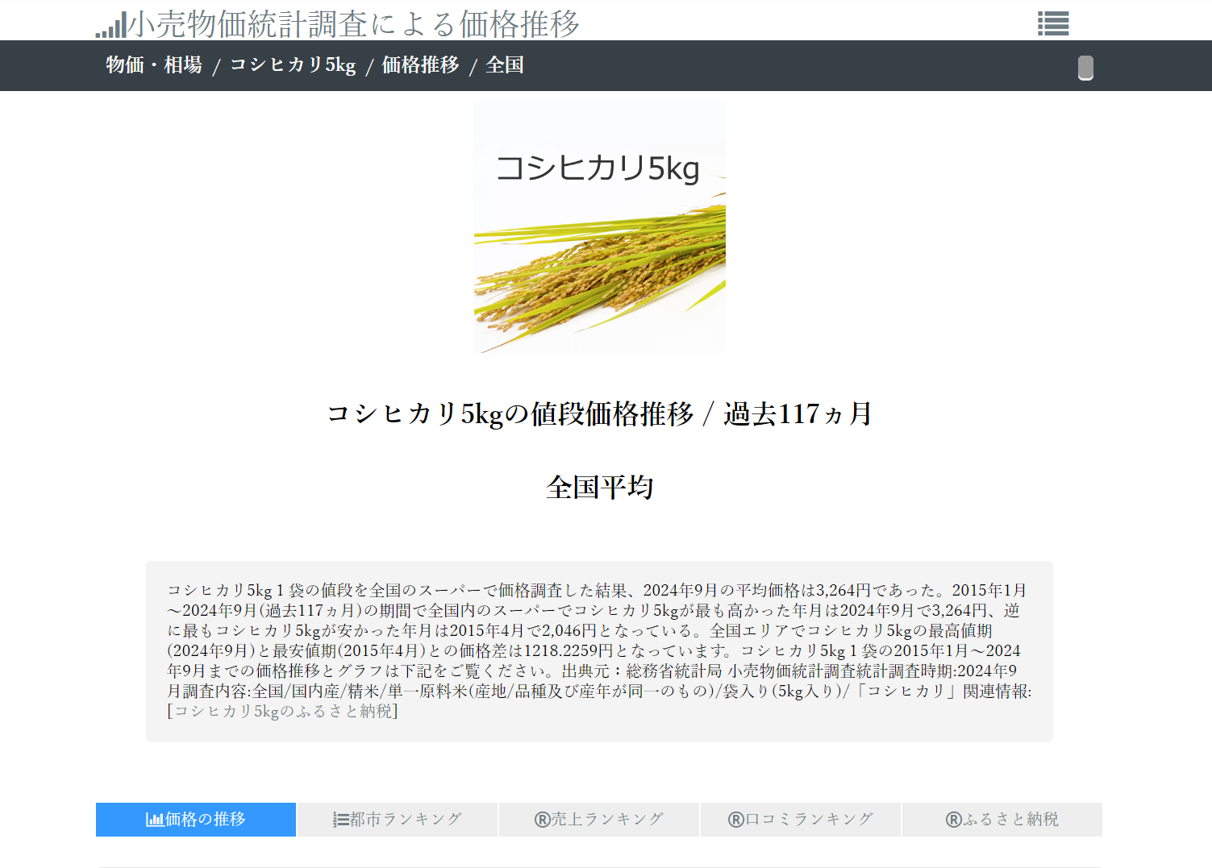
Fig.4. Example of a food price transition research site.

Slide 28

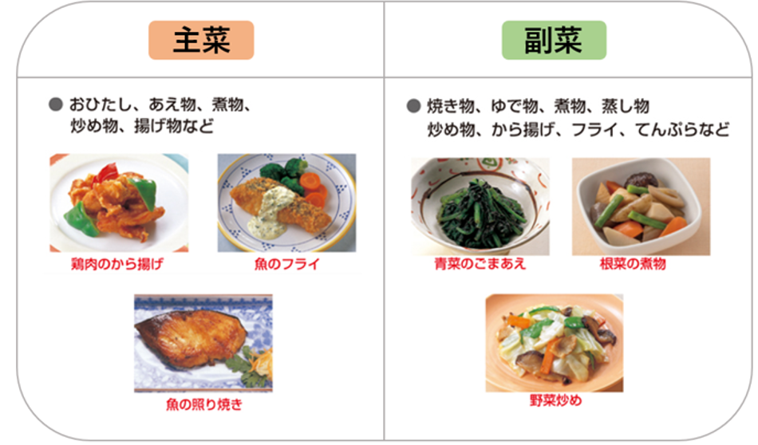
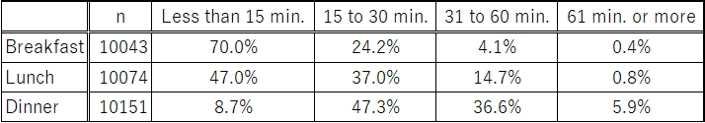
Fig. 6. Image of main and side dishes
Fig. 5. Example of a menu creation application
TABLE Ⅰ. Cooking Time Questionnaire by Time of Day

Slide 29
Diabetes
Kidney Disease
Limit daily carbohydrate intake to less than 100 grams.
Limit daily fat intake to 15-25% of estimated energy requirements.
Increase daily fiber intake to at least 20 grams.
Limit daily protein intake to 0.6 to 0.7 grams per standard body weight.
Limit daily salt intake to 3 to 6 grams.
Limit daily potassium intake to 1500 milligrams.
Dyslipidemia
Hypertension
Limit daily carbohydrate intake to less than 100 grams
Limit daily fat intake to 15% of estimated energy requirements.
Increase daily fiber intake to at least 20 grams.
Limit salt intake to less than 6 grams per day.
Limit daily potassium intake to 1500 milligrams.
Increase daily fiber intake to at least 20 grams

Slide 30
Examples of objective functions and constraints in menu planning
Example of Objective Function
Examples of Constraints
Minimize cooking time
Maximization of personal preferences
Minimize food loss
Minimize food costs
Limiting the amount of certain nutrients
Limit calorie intake
Number of days to create a menu
Cooking process restrictions

Slide 31
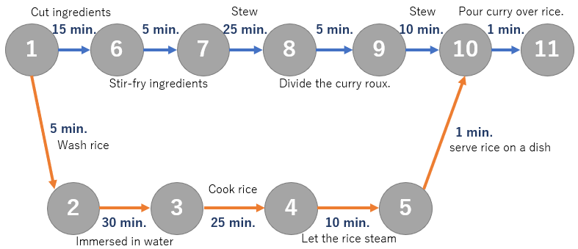
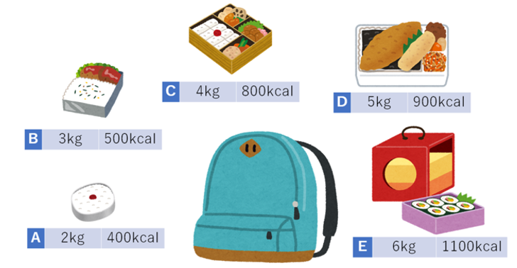
Examples of objective functions and constraints in menu planning
Examples of research in menu planning
The required nutrient intake is expressed as a fuzzy number. Prepare menus using fuzzy mathematical programming.
Create menus through an interactive process with the user.
Create menus according to the mood of the user's menu.
Example of Objective Function
Examples of Constraints
Minimize cooking time
Maximization of personal preferences
Minimize food loss
Minimize food costs
Limiting the amount of certain nutrients
Limit calorie intake
Number of days to create a menu
Cooking process restrictions
Fig. 10. Example of knapsack problem

Slide 32
Examples of objective functions and constraints in menu planning
Example of Objective Function
Examples of Constraints
Minimize cooking time
Maximization of personal preferences
Minimize food loss
Minimize food costs
Limiting the amount of certain nutrients
Limit calorie intake
Number of days to create a menu
Cooking process restrictions
Fig. 10. Example of knapsack problem

Slide 33
Examples of research in menu planning
The required nutrient intake is expressed as a fuzzy number. Prepare menus using fuzzy mathematical programming.
Create menus through an interactive process with the user.
Create menus according to the mood of the user's menu.

Slide 34
Cut ingredients
Stew
Stew
Pour curry over rice.
1
15 min.
6
5 min.
7
25 min.
8
5 min.
9
10 min.
10
1 min.
11
Stir-fry ingredients
Divide the curry roux.
5 min.
1 min.
Wash rice
serve rice on a dish
2
3
Cook rice
4
5
30 min.
25 min.
10 min.
Immersed in water
Let the rice steam

Slide 35
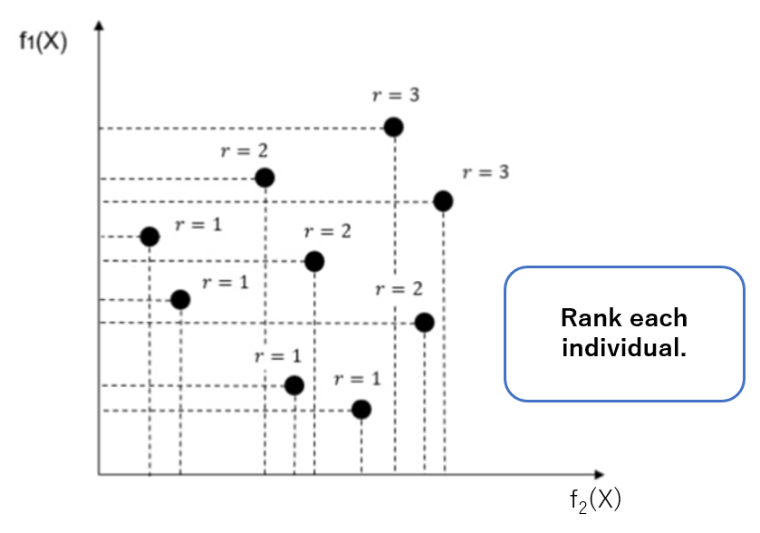
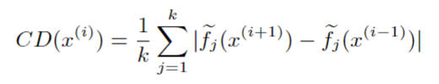
Features of NSGA-II
Non-preferred sort
Non-preferred sort
Congestion Tournament Selection
Congestion Tournament Selection
Congestion Distance：
The rank of individual i is superior to the rank of individual j
Individual i and individual j both have the same rank, and the crowding distance of i is better than that of j.
Fig. 15. Examples of Ranking

Slide 36
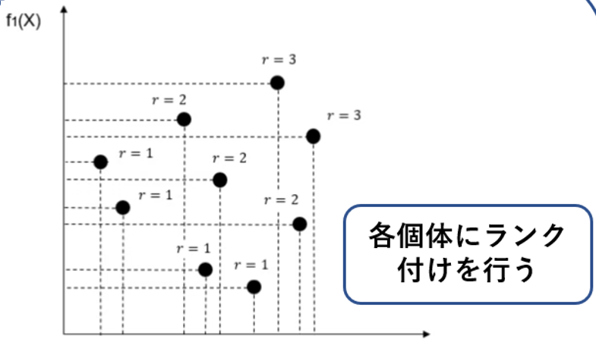
Rank each individual.
f₂(X)

Slide 37
Non-preferred sort
Congestion Tournament Selection
Rank₁
Rank₂
N
2N
P_{t+1}
Rank₃
Rank₄
R_{t} = P_{t} ∪ Q_{t}

Slide 38
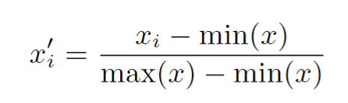
normalization
A method of scaling data to a minimum value of 0 and a maximum value of 1.
i=1.. .n, the i-th observed value is x_{i}, the total observed location is x, and the normalized value is x‘, the following equation is given.
(2) The answer comes from the information system.
(1) When instructed from the screen
Fig. . Image of interactive processing
Normalize the total weekly cooking time and total food cost included in the Pareto solution
Objective function f₁(x)
Fig. . Slider Example
Objective function f₂(x)
Fig. . Pareto solution
Move the slider in the direction that emphasizes either cooking time or ingredient cost.
The Pareto solution outputs a menu according to the slider.

Slide 39
normalization
A method of scaling data to a minimum value of 0 and a maximum value of 1.
i=1.. .n, the i-th observed value is x_{i}, the total observed location is x, and the normalized value is x‘, the following equation is given.

Slide 40
Fig. . Ingredient Data
Fig. . Example of Recipe Data
Fig. . Output Pareto solution
Fig. . Sliders created

Slide 42
Tab. . Output Recipe
Tab. . Parameters for healthy subjects
Tab. . Set Constraints

Slide 43
Tab. . Constraints for those who require a restricted diet.
Tab. . Output menu parameters.

Slide 44
Tab. . Constraints for large groups.
Tab. . Parameters for large groups.

Slide 45
